Slide 1

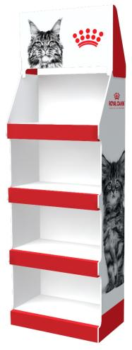
Feuille de Route
PROMO POS 2019
Display ¼ pal auto
Code One Nav : X009 0018
13 076-1

